Slide 1
МКДОУ «Белозерский детский сад № 2» Конкурс медиапрезентаций «Моя дошкольная жизнь» Номинация «Маленькие патриоты» Я гражданин России!
Городских Елена Николаевна
воспитатель

Slide 2
Цель проекта: «Развитие личности гражданина и патриота России»
Задачи проекта:
- пополнять знания детей об истории России;
- формировать у детей чувство любви к родному краю;
- воспитывать уважение, интерес к русским обычаям, традициям и фольклору;
- воспитывать чувство гордости за свою Родину и её защитников.

Slide 3
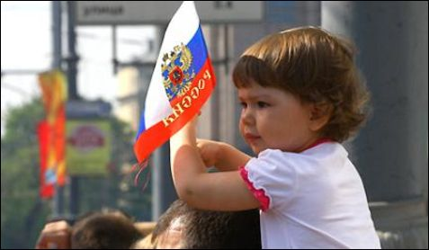
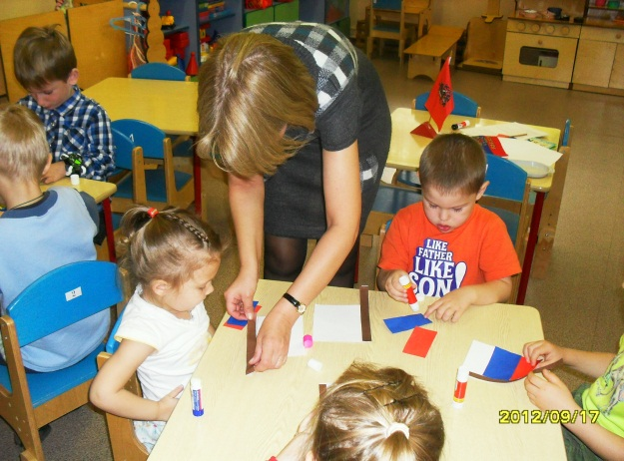
Этапы проекта:
1-й этап – организационный
2-й этап – основной
3-й этап - заключительный

Slide 4
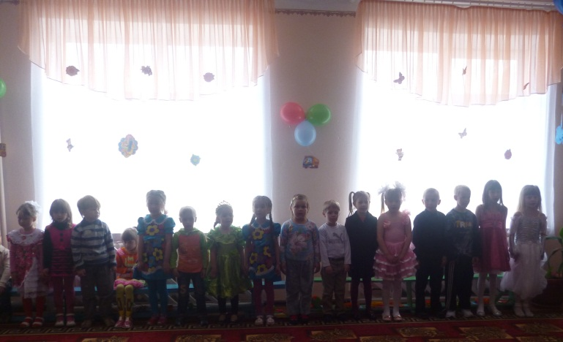
Время проведения: сентябрь 2012 г. – сентябрь 2013 г.
Участники проекта:
Дети средней и старшей групп, родители, педагоги (воспитатели, музыкальный руководитель, инструктор по физкультуре)

Slide 5
Реализация проекта: организационный этап
Работа с педагогами:
семинары;
выставки литературы;
круглый стол;
творческая лаборатория.
Работа с родителями:
консультации, беседы;
совместные поиски информации;
анкетирование
Работа с детьми:
диагностика;
эвристические познавательные беседы;
экскурсии;
праздничные мероприятия

Slide 6
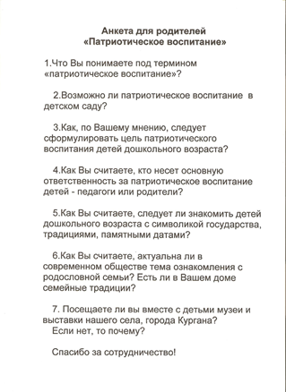
Анкетирование родителей:

Slide 7
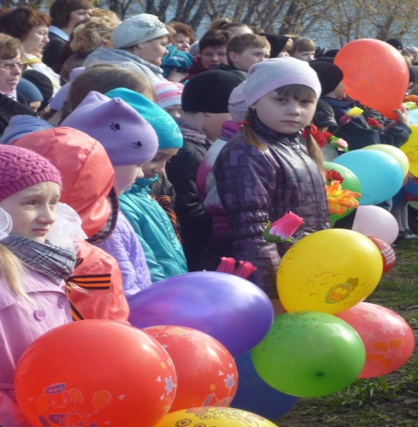
Реализация проекта: основной этап
И пускай немало славных Разных дней в календаре Но один из самых первых Самый первый в сентябре.

Slide 8
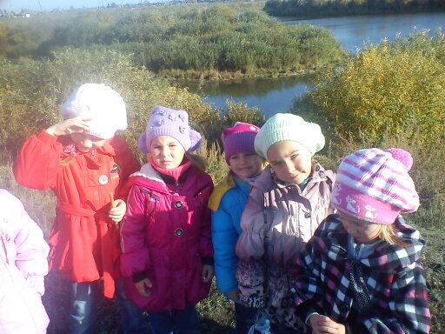
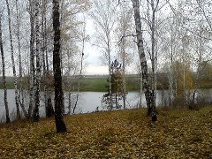
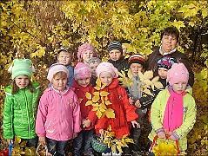
Любимый край –
частичка мира
Россия! Просторы какие!
Земля, на которой ты с детства живешь.
И дом хлебосольный, такой, как в России,
На свете нигде никогда не найдешь!

Slide 9
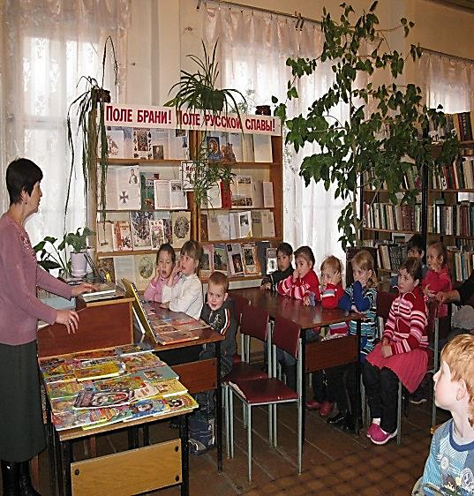
«Пока мы едины- мы не победимы» «Четыре века пролетели Над Русью нашей с той поры, Когда в бою мечи звенели, И поднимались топоры…»

Slide 10
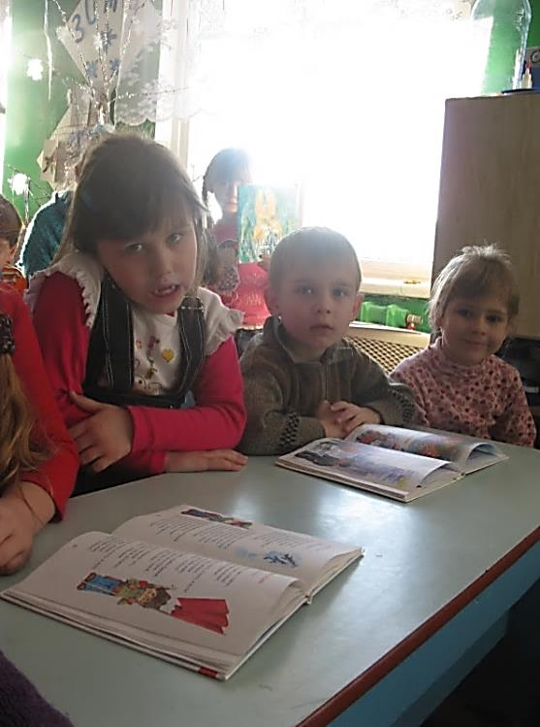
День Конституции Российской Федерации «Мои права и обязанности»

Slide 11
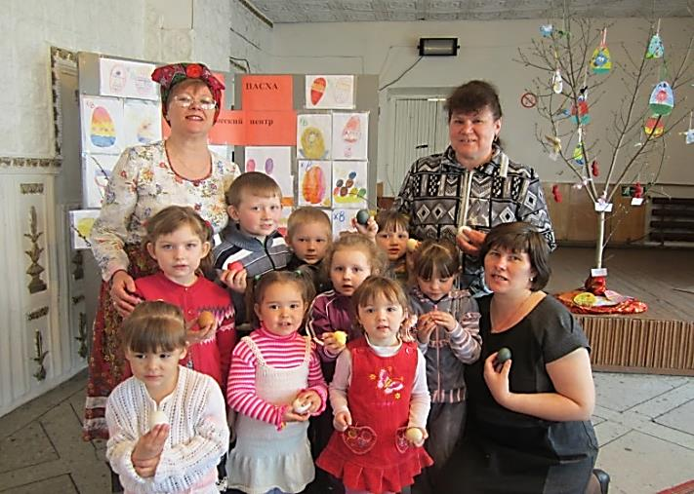
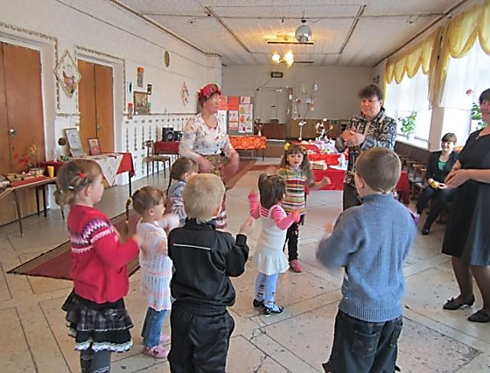
«Повсюду благовест гудит, Из всех церквей народ валит. Заря глядит уже с небес… Христос Воскрес! Христос воскрес!...»

Slide 12
Формирование у детей представления о традициях и быте русского народа.
«О чем рассказывает русский костюм»

Slide 13
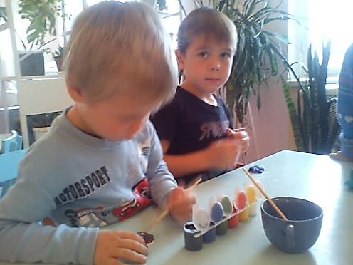
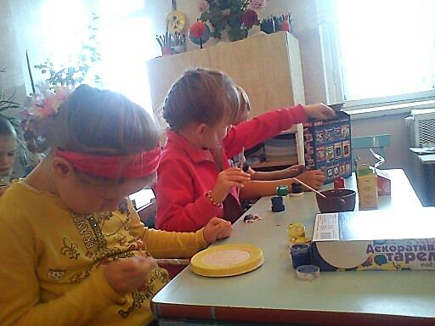
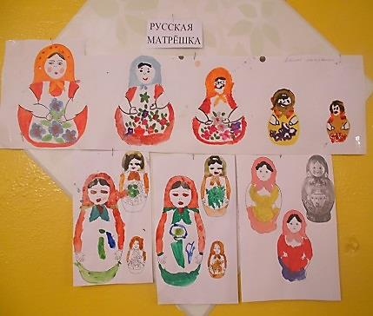
Воспитываем любовь к народному искусству Алый шелковый платочек, Яркий сарафан в цветочек, Упирается рука в деревянные бока.

Slide 14
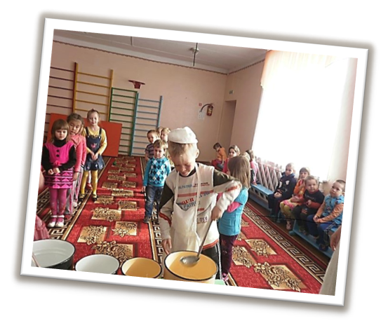
«Есть такая профессия – Родину защищать»
Когда лежит на речке лед
И вьюга мчится в даль,
Чудесный праздник к нам несет
Задумчивый февраль…

Slide 15
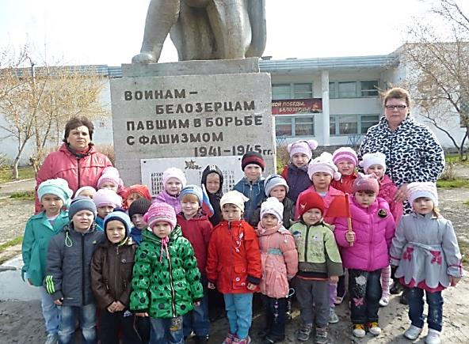
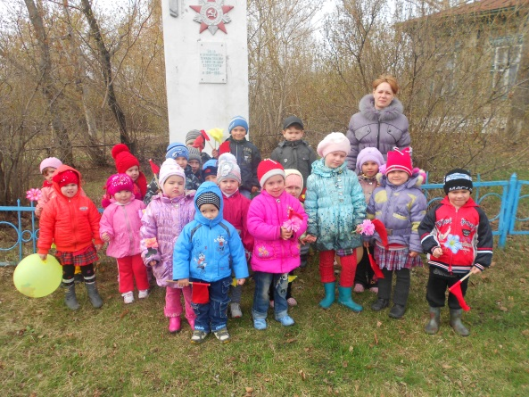
Нашим родным и близким, дедам и прадедам, тем, кто выстоял, и тем, кто не вернулся с полей сражений, посвящается…

Slide 16
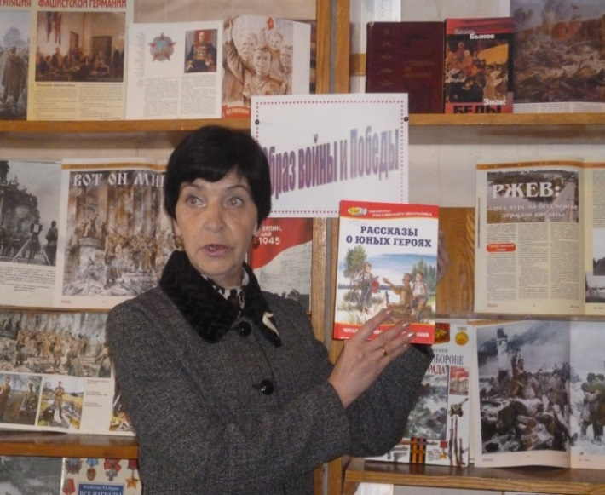
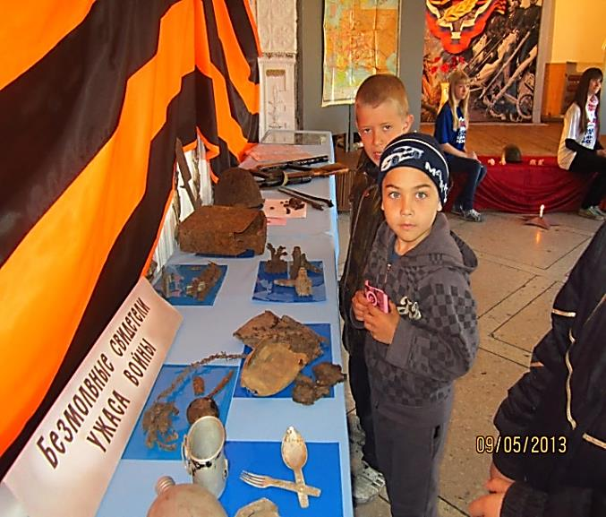
«Зачем ты, война, У мальчишек их детство украла? И синее небо, И запах простого цветка?...»

Slide 17
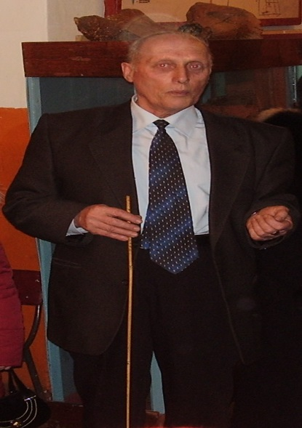
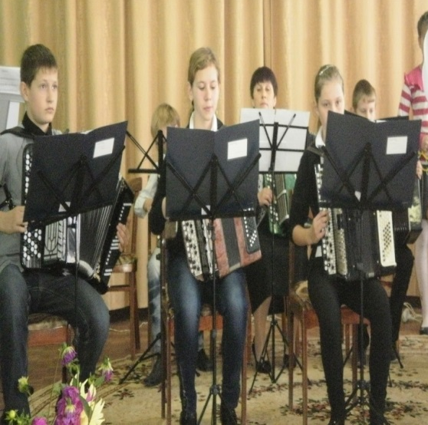
Праздник Победы встречаем, славим его мы и чтим с песней по жизни шагаем, дарим героям живым

Slide 18
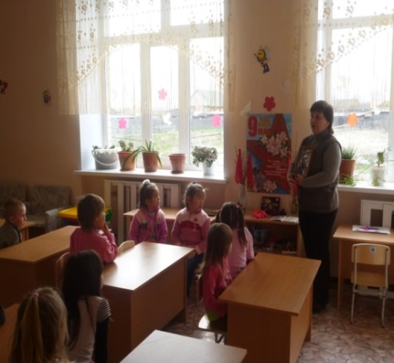
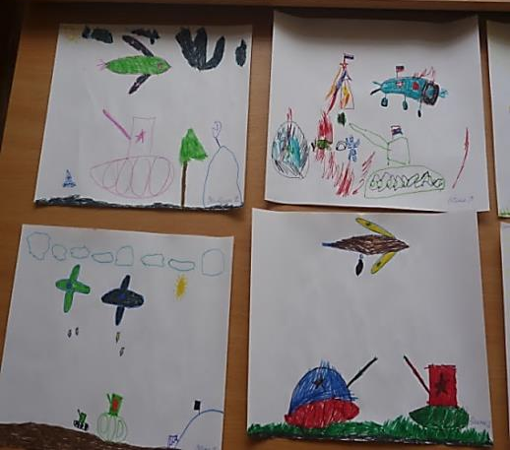
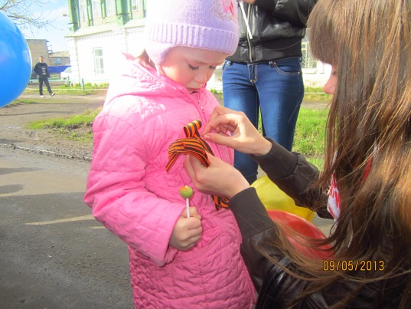
Время идет, но мы храним память о Великой Отечественной войне.

Slide 19
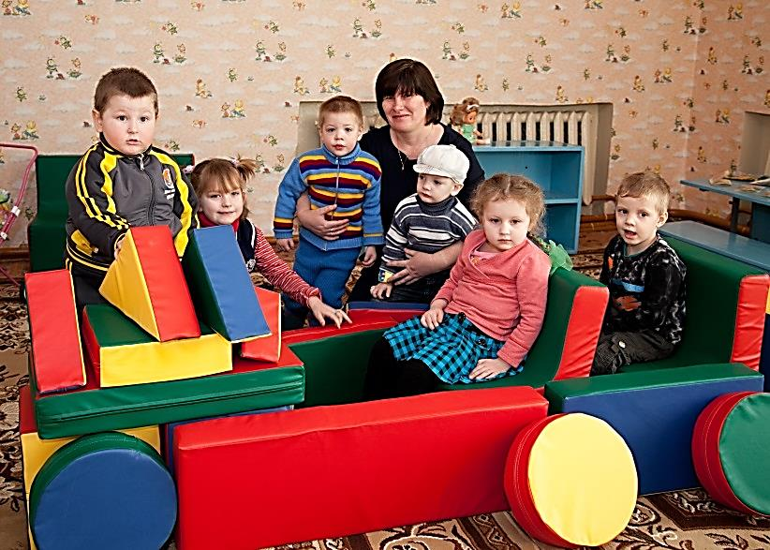
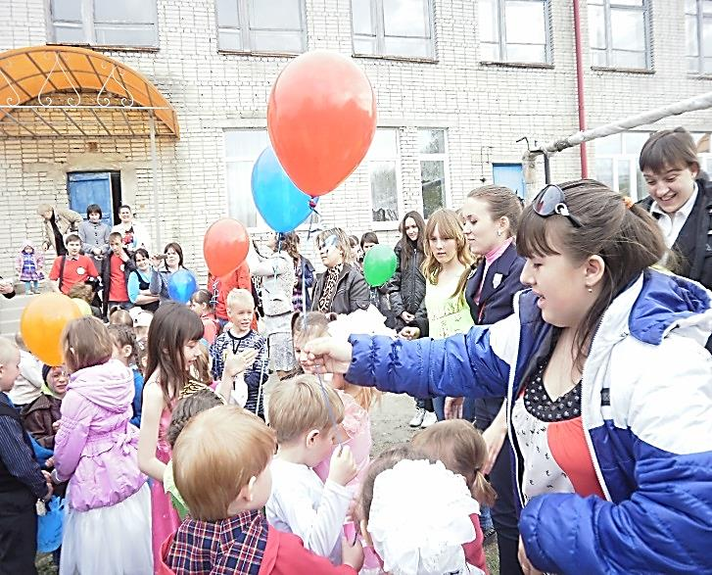
В день защиты детей Не забудьте, друзья, Обижать нам детей Ну конечно НЕЛЬЗЯ!

Slide 20
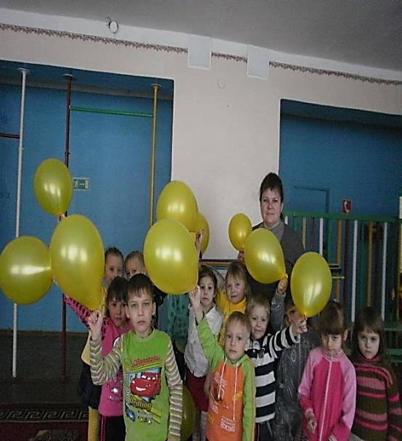
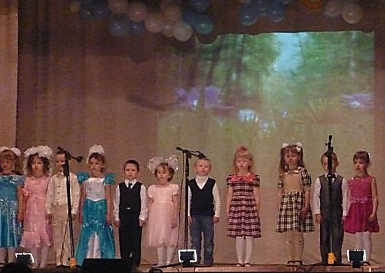
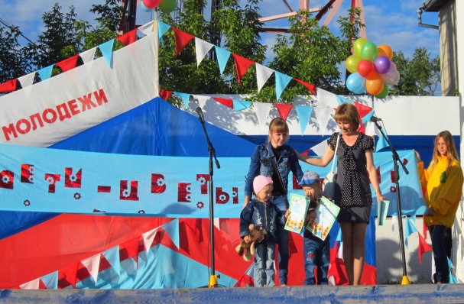
Этот праздник мы посвящаем самому прекрасному на земле -детям!

Slide 21
Реализация проекта: заключительный этап
Распространение педагогического опыта работы МКДОУ «Белозерский ДС №2» по патриотическому воспитанию в филиалах;
Продолжение работы с детьми по воспитанию чувства любви к Родному краю и окружающему миру.
Продолжение формирования у детей представлений о событиях истории Отечества, героизме его народа.

